Slide 1
LC19 – Conversion réciproque d'énergie électrique en énergie chimique

Slide 2
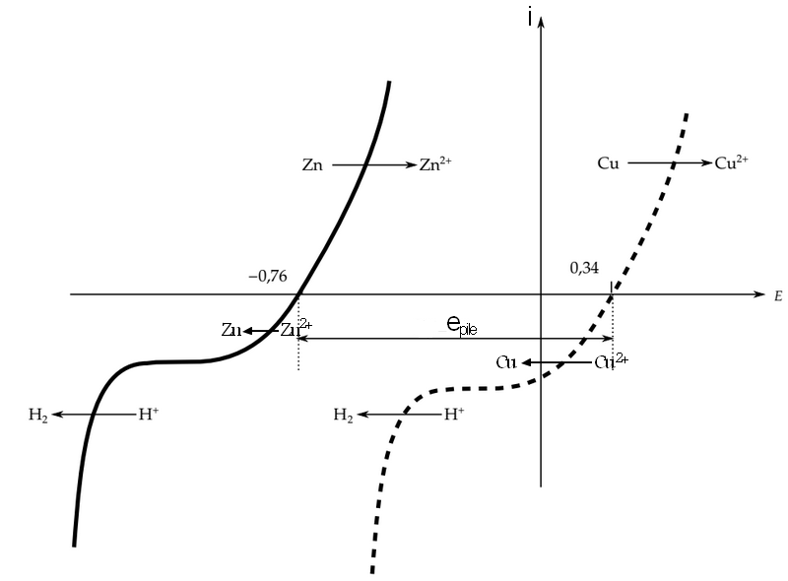
Courbes (i,E) : fonctionnement à vide

Slide 3
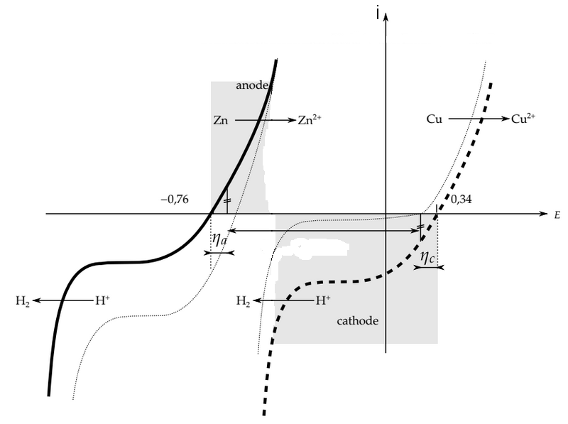
Courbes (i,E) : prise en compte des surtensions
ΔE (i ≠ 0)

Slide 4
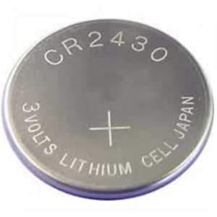
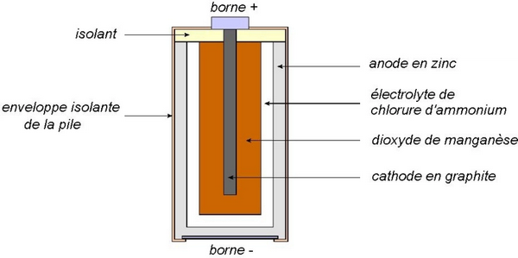
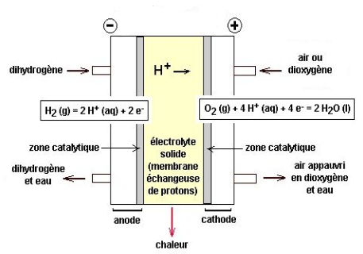
Autres exemples de piles
Pile lithium
Pile Leclanché
Pile à hydrogène

